Slide 1
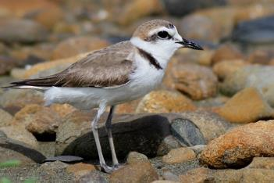
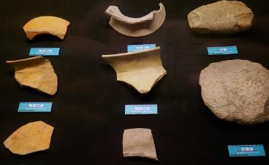
走訪清水文史 ＆ 體驗高美生態之美
長安國小504 班親會活動導覽

Slide 2
活動內容-1
活動日期：12/10（六）7：50集合（長安國小校 門口），預計16：00～17：00返校
務必準時集合，逾時不候！
長安國小⇨高美濕地 ⇨港區藝術中心用餐 ⇨中社遺址 ⇨鰲峰山（牛罵頭遺址）⇨返家
穿著服裝：高美溼地風大偏冷，陽光露臉時又很炎熱，可採洋蔥式穿法，一定要穿著外套、建議戴帽子（注意別被風吹落）、穿著運動鞋。服裝顏色以淺色系為宜（綠、淡藍、灰、土黃…），避免穿著紅色、橘色或亮黃色衣物。
攜帶物品：水、望遠鏡、健保卡、午餐＆點心餅乾、名牌套繩（小朋友帶即可，團康需要）、負責解說的同學記得攜帶平板電腦（請在前一晚事先充電）。

Slide 3
活動內容-2
活動安全配合事項：高美溼地的自然觀察活動中，請遵守解說員的引導，不進入溼地，不驚擾野生動物！下午的鰲峰山運動公園有許多遊樂器材，請務必遵守相關遊戲安全守則，並聽從師長、家長的指揮。
請連上班級網頁—最新消息，觀看活動須知（建議可以下載至平板或手機中備查），老師有製作簡報，特別是這次活動的詳細說明、安全注意事項與交通訊息！
活動聯繫：請洽召集人 Ο菱媽媽或老師0911-873085
活動若是遇下雨，上午照常舉辦，高美濕地有雨天備案！下午活動則視情形調整。
孩子需要共乘的爸媽們，請事先抄下駕駛的電話，以作為活動當天聯繫之用。
請班親會代訂中餐的同學，請以家庭為單位，在本週四、五兩天，把錢交給姜老師。

Slide 4
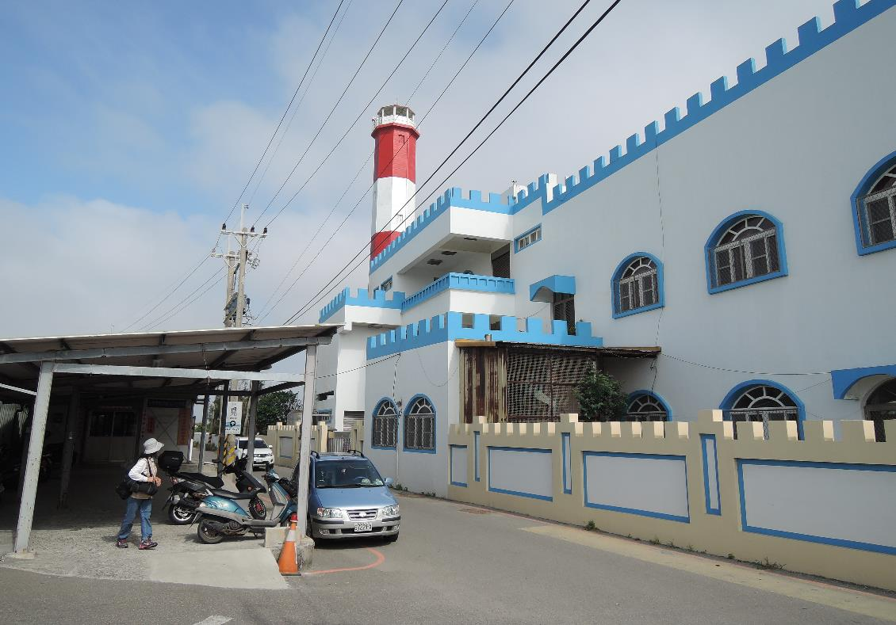
交通訊息-高美濕地
高美濕地集合地點在「高西幼兒園」旁的停車場。導航直接選高美濕地，應該就能抵達。
高西幼兒園
停車場
50元/次
集合地點

Slide 5
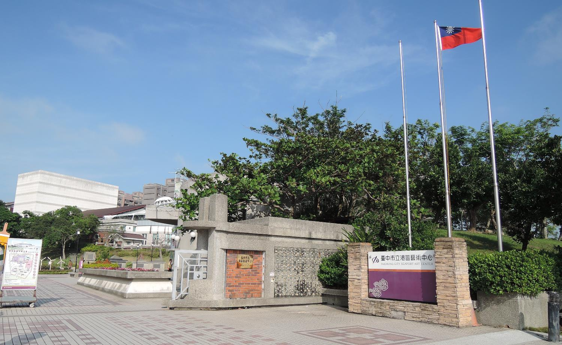
交通訊息-港區藝術中心
中午離開高美濕地後，請開車至港區藝術中心用餐。我們會有家長先去阿財米糕幫大家取餐，請務必記好自己的餐點。
這裡有地下停車場，附近也可停車！
集合地點

Slide 6
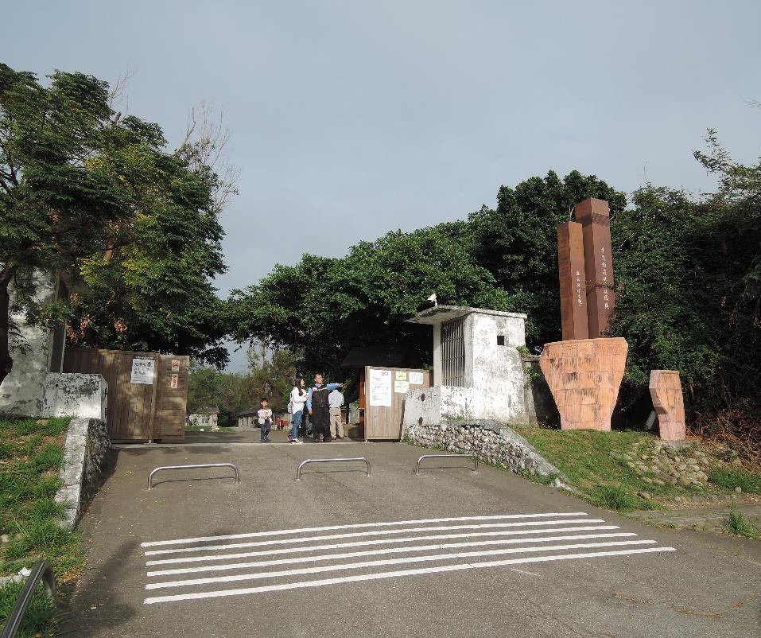
交通訊息-牛罵頭文化園區
鰲峰山有很多個停車場！我們先參觀「牛罵頭遺址文化園區」！經過清水高中後，不久就可抵達！旁邊就是停車場。千萬不要開過頭唷！
集合地點

Slide 7
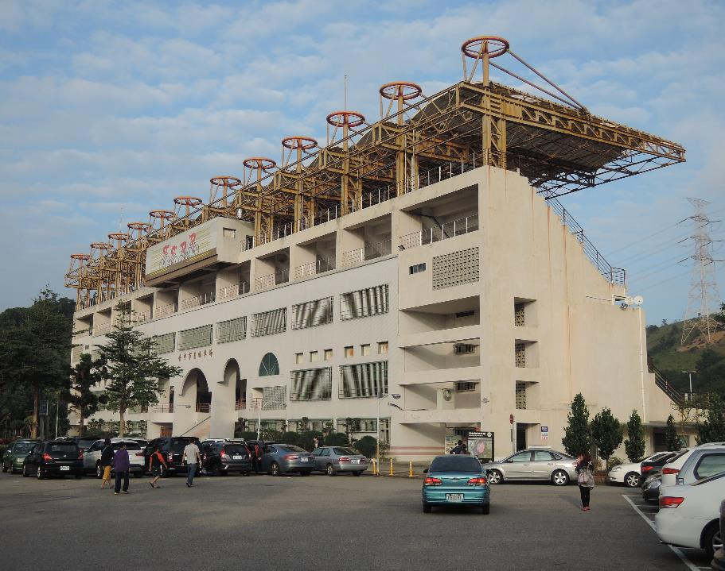
交通訊息-鰲峰山遊戲場
參觀「牛罵頭遺址文化園區」後，再往前開，會有好幾個停車場，我們要停的是這一個-台中市自由車場！
旁邊就是鰲峰山的競合體驗遊戲場！也是我們活動的地點。
集合地點

Slide 8
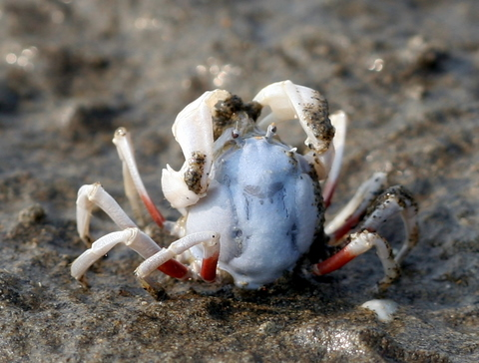
高美濕地生態介紹
橫行霸道的螃蟹不稀奇，來看看他們獨特的行走方式。牠們還有個名字叫做「兵蟹」，為什麼？且聽我們解說員的精采介紹！
短趾和尚蟹-維基百科

Slide 9
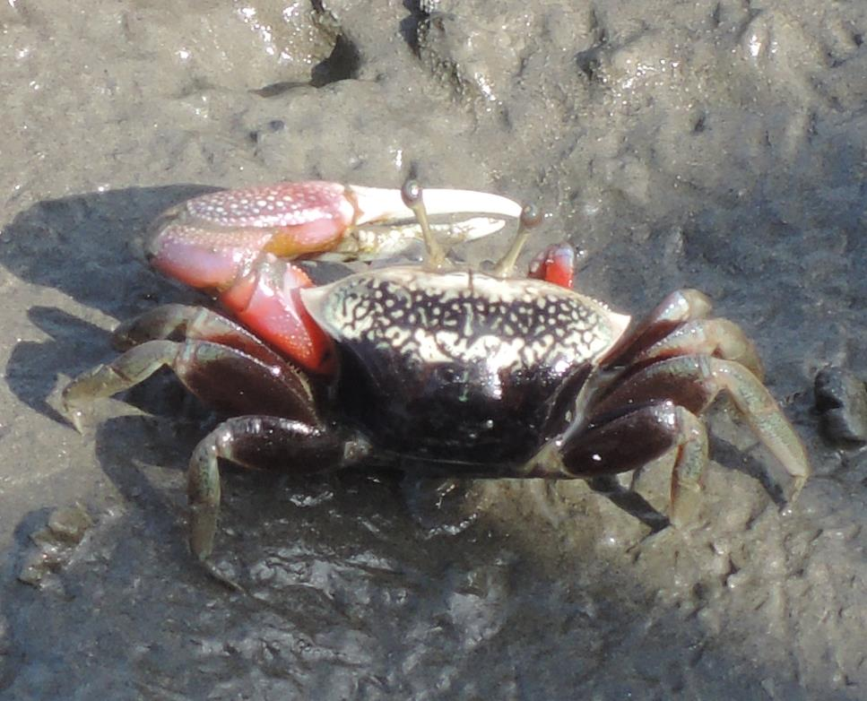
高美濕地生態介紹
高美溼地有許多招潮蟹，其中：清白招潮蟹、
網紋招潮蟹、
台灣招潮蟹、
北方呼喚招潮蟹是最容易觀察到的品種。你會區分牠們嗎？
網紋招潮蟹

Slide 10
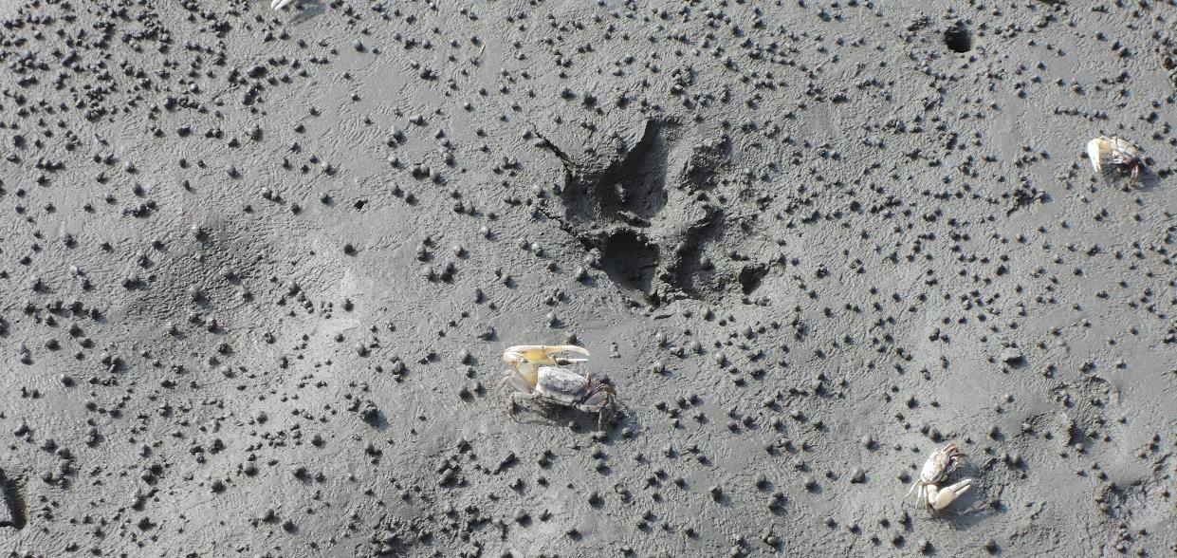
高美濕地生態介紹
在泥灘地上一顆一顆的東西是什麼呢？
招潮蟹的名稱是怎麼來的？
招潮蟹是左撇子還是右撇子啊？
這些答案，請在高美濕地尋找吧～

Slide 11
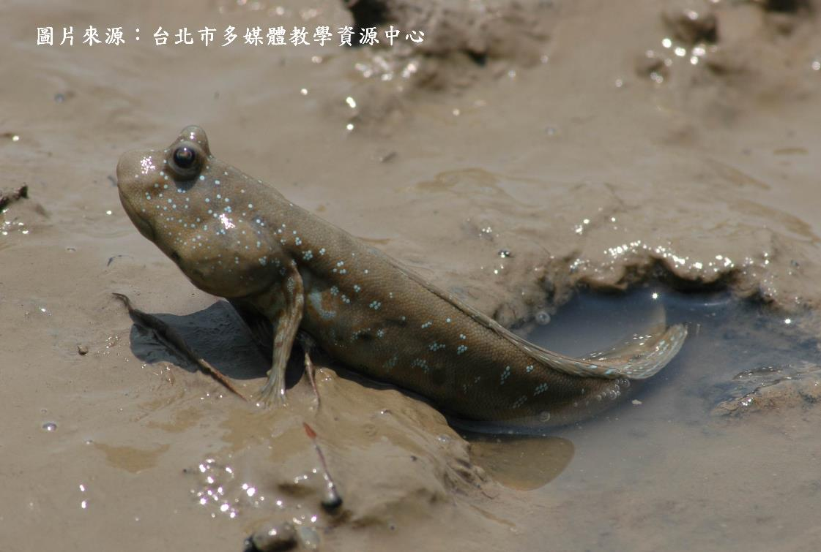
高美濕地生態介紹
彈塗魚為何彈跳？牠們為什麼可以離開水面活動？這些，解說團會大方與您分享唷！
大彈塗魚

Slide 12
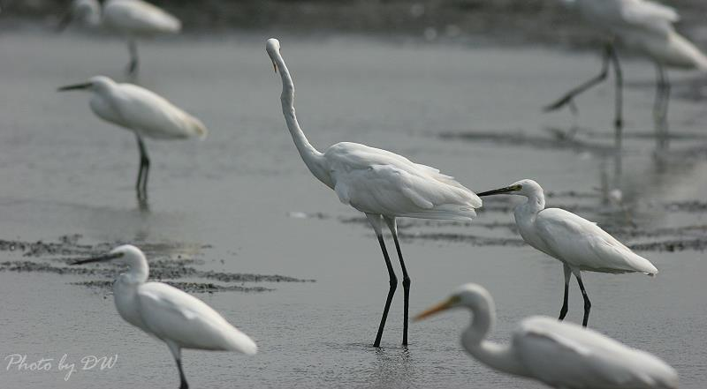
高美濕地的常見鳥類
大白鷺與小白鷺

Slide 13
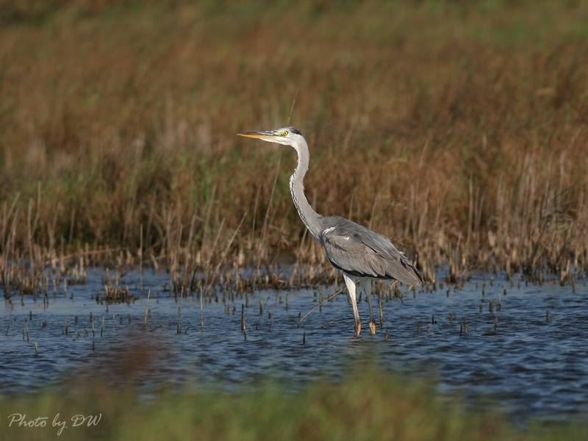
高美濕地的常見鳥類
蒼鷺有著長長的脖子。攝影：DW

Slide 14
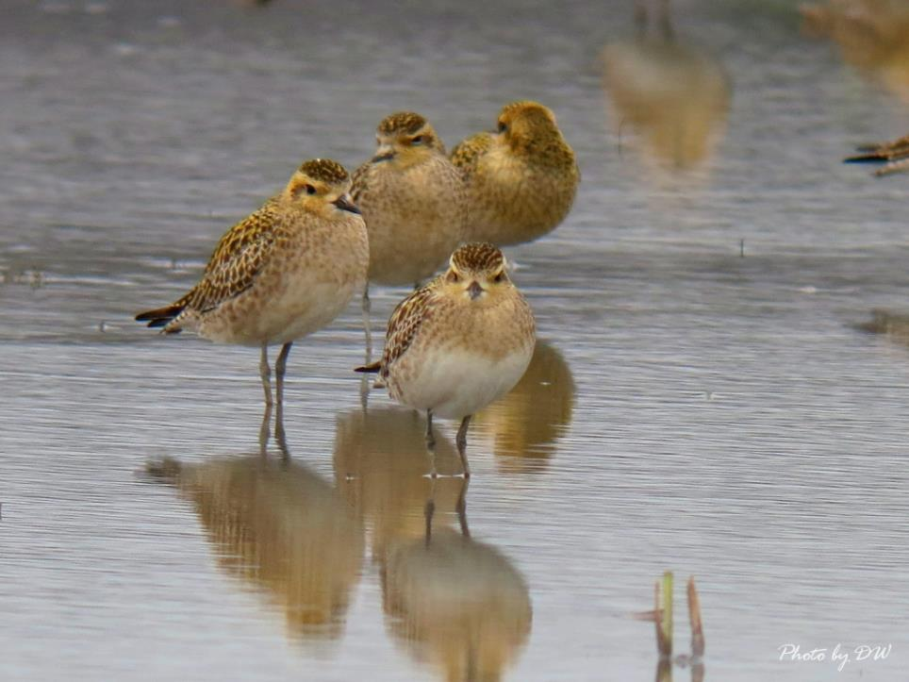
高美濕地的常見鳥類
金斑鴴

Slide 15
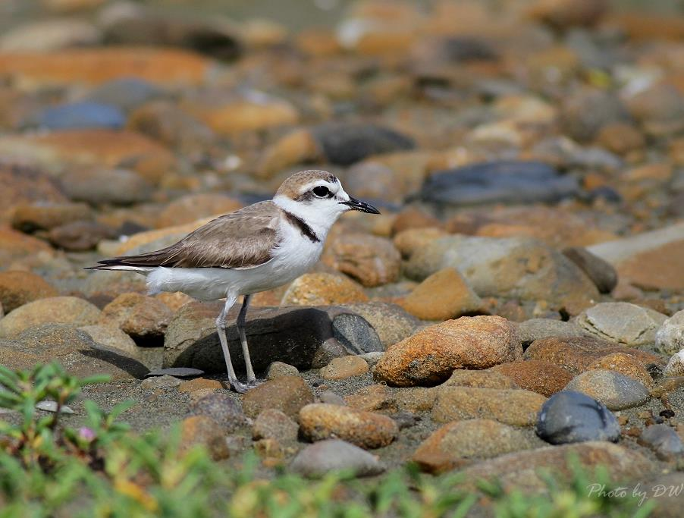
高美濕地的常見鳥類
東方環頸鴴

Slide 16
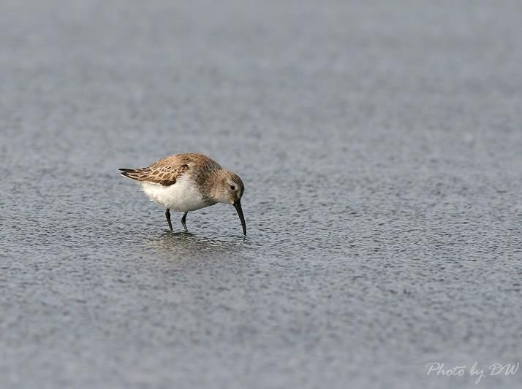
高美濕地的常見鳥類
濱鷸（黑腹濱鷸）

Slide 17
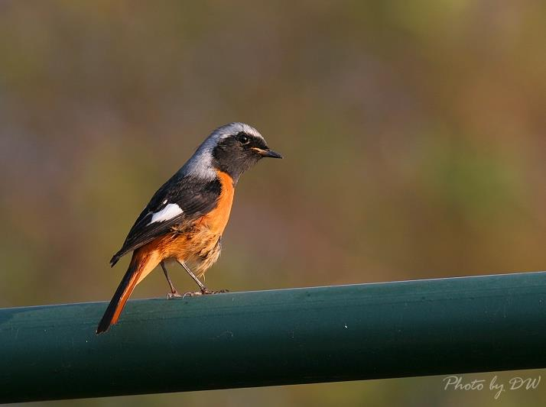
高美濕地的常見鳥類
黃尾鴝

Slide 18
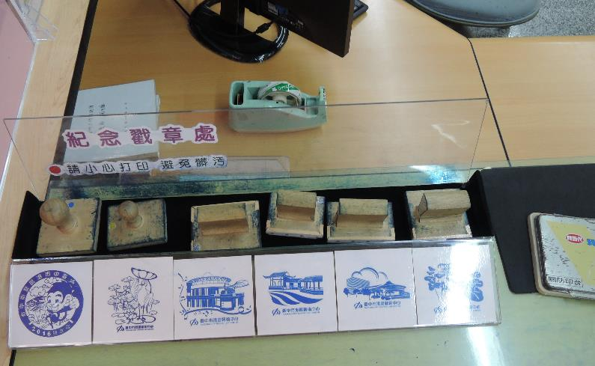
港區藝術中心～用餐時間
中午（12：00～13：30），我們會在港區藝術中心用餐。
先吃完的同學還可以進去服務台，那裡可以蓋六顆美美的紀念章戳唷（莫忘蓋章的禮貌：輕輕蓋章，說聲謝謝）！

Slide 19
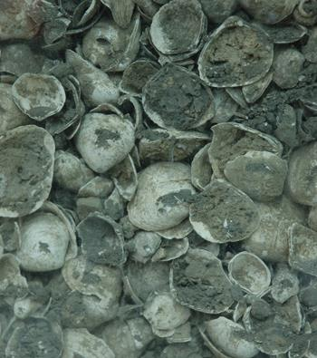
中社遺址的貝塚
貝塚是生活在海岸或是河畔的居民的史前人類食用貝類後，將貝殼丟棄所堆積起來的垃圾場遺跡。因為居民也會將食用過的獸骨、食器的破片以及其他東西與貝殼一同丟棄，是非常重要的史前時代遺跡。
圖、文：臺灣博物館

Slide 20
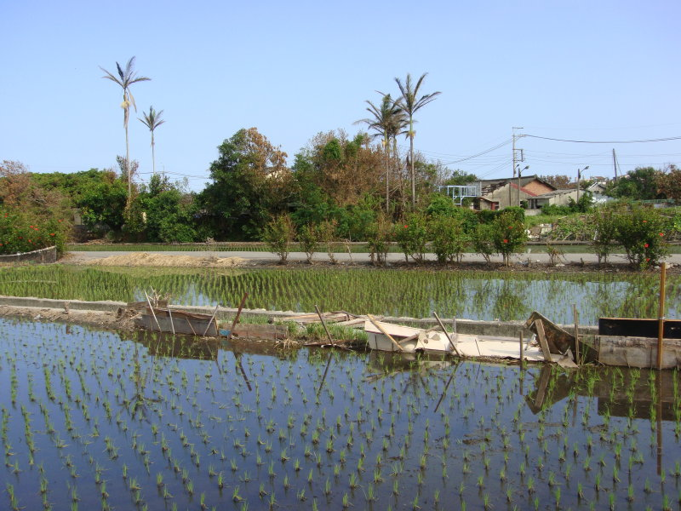
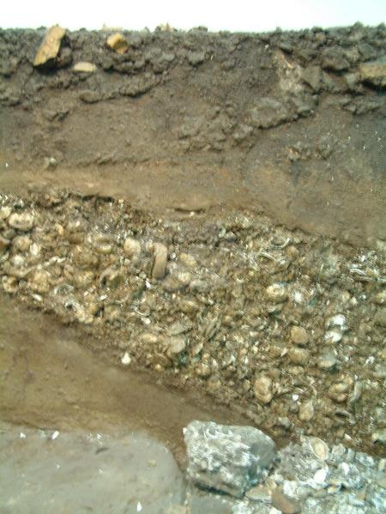
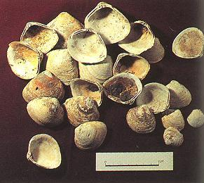
中社遺址
左圖：圓山文化的貝塚～臺灣大百科全書
下圖：圓山貝塚被怪手刮過的斷面和出土最多的烏蜆-中研院

Slide 21
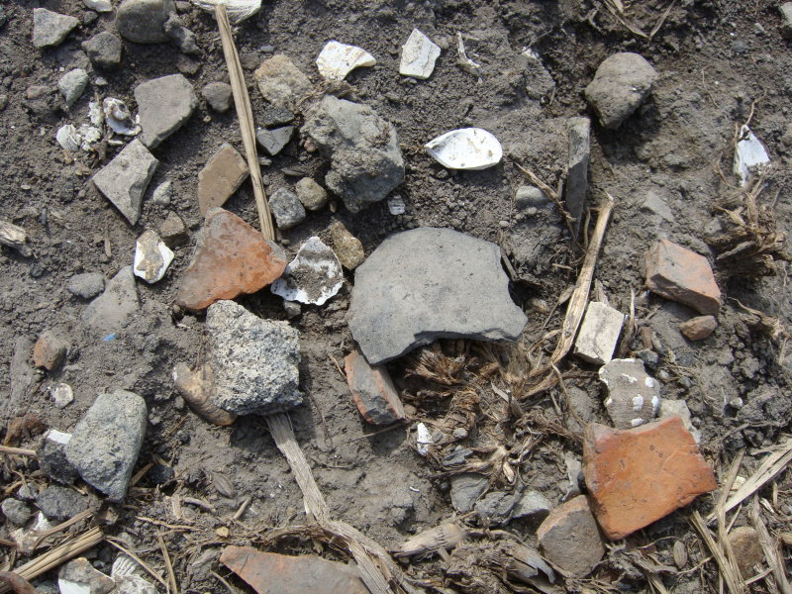
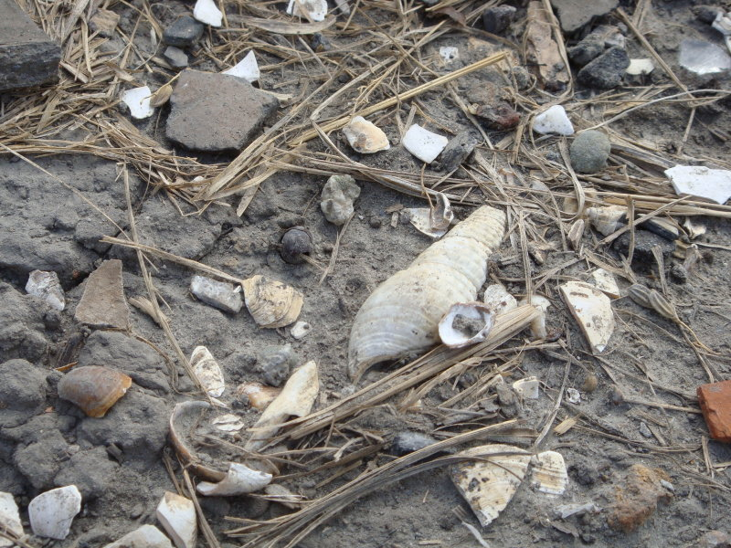
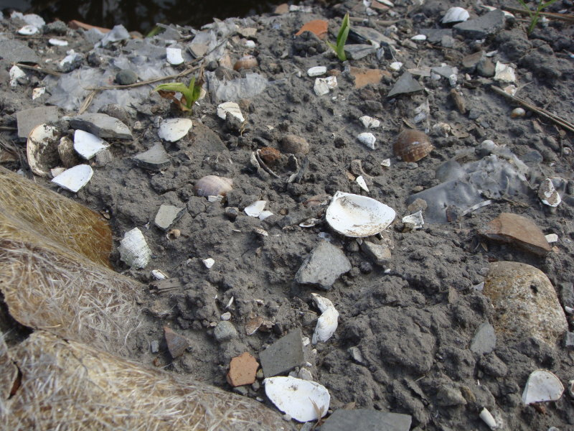
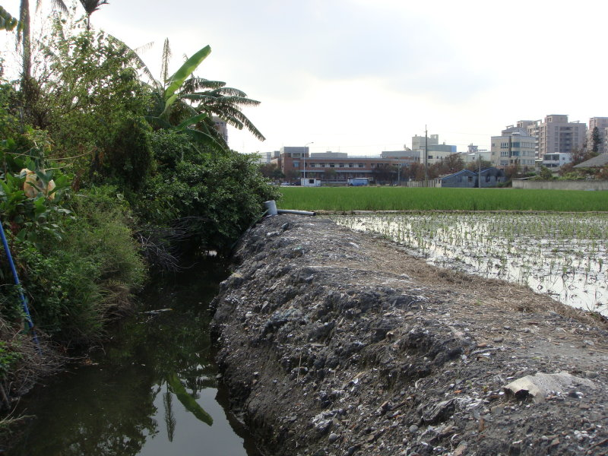
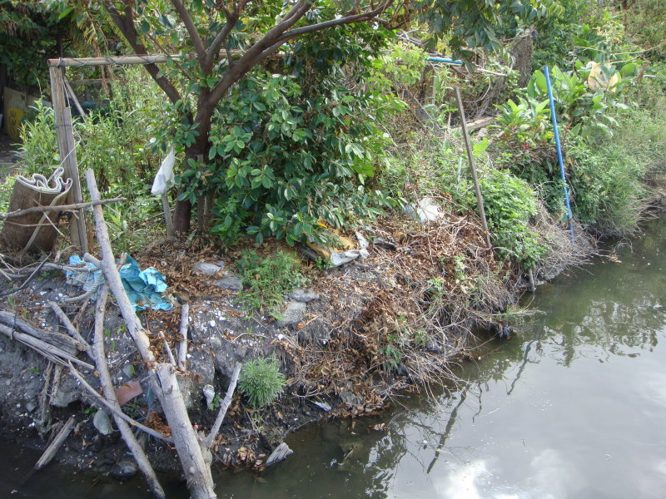
臺中清水中社遺址的貝塚（番仔園文化）
不起眼的田埂中藏有古代文化的遺址。
各種食用過的貝類殘渣
還有殘破的陶器碎片

Slide 22
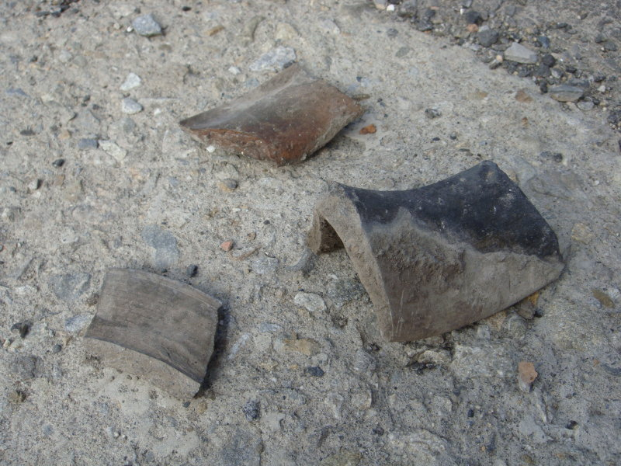
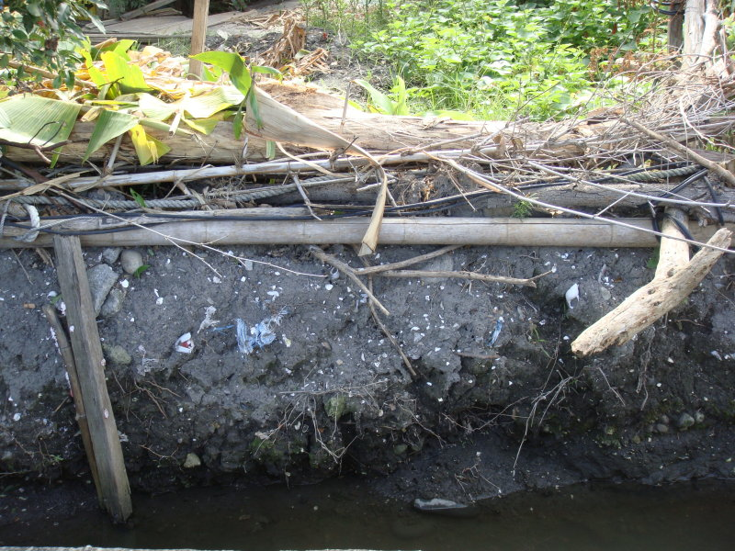
碎裂的陶片
排水溝旁到處都是，遺址就在生活周遭

Slide 23
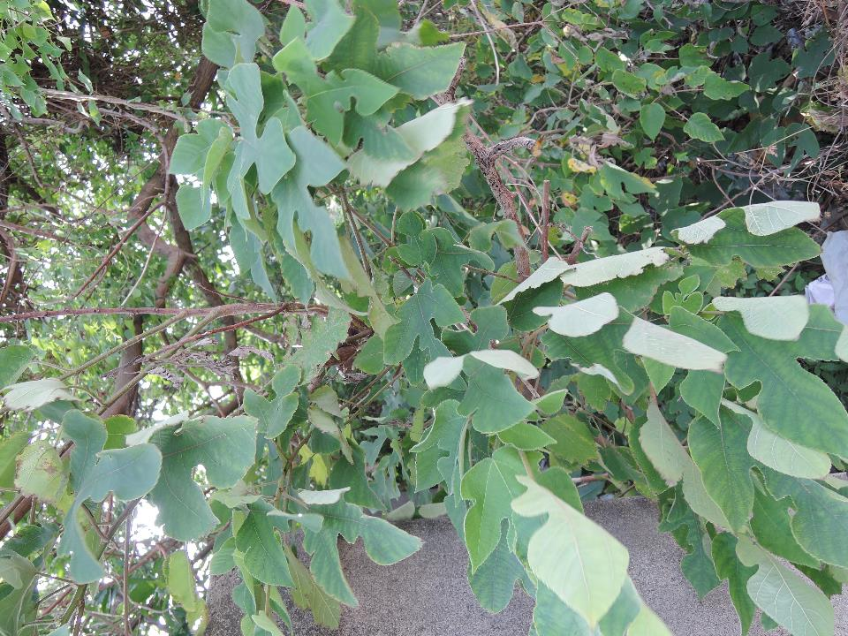
認識植物～構樹
你知道照片中的構樹是男生還是女孩呢？
構樹與過去的台灣文化息息相關，且聽解說團娓娓道來吧～

Slide 24
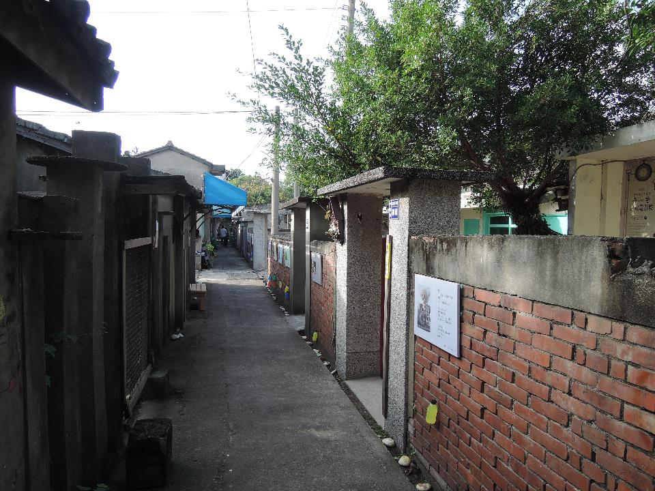
清水眷村文化園區

Slide 25
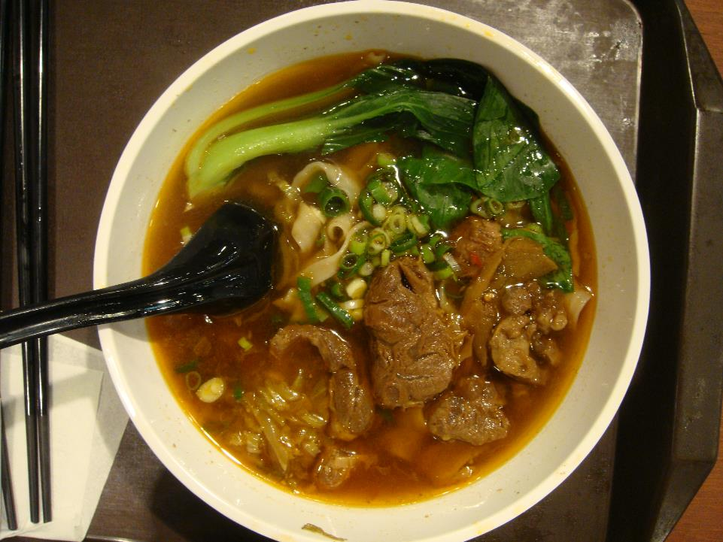
眷村文化與現代生活

Slide 26
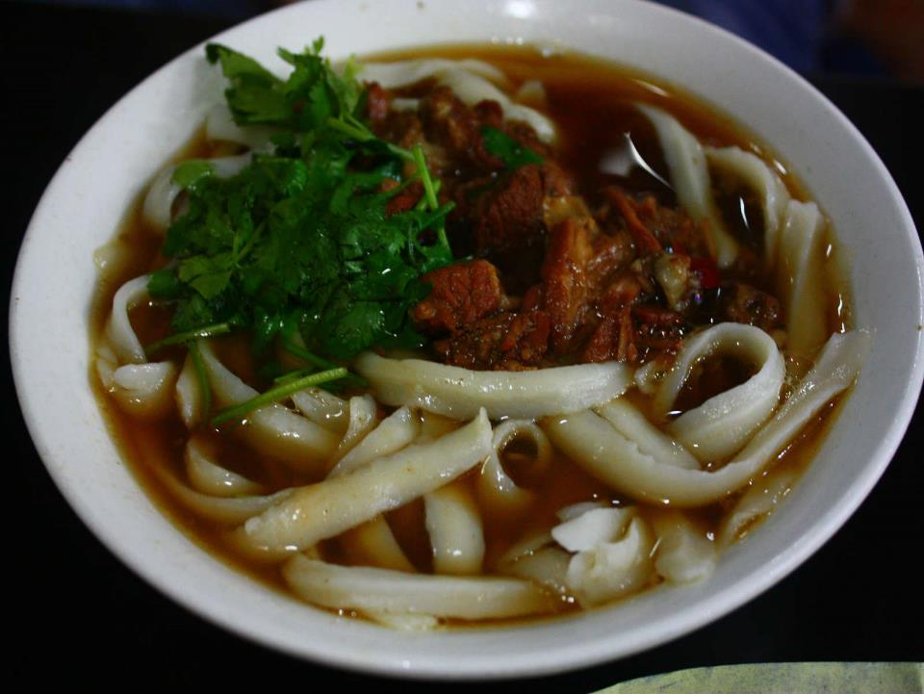
眷村文化與現代生活

Slide 27
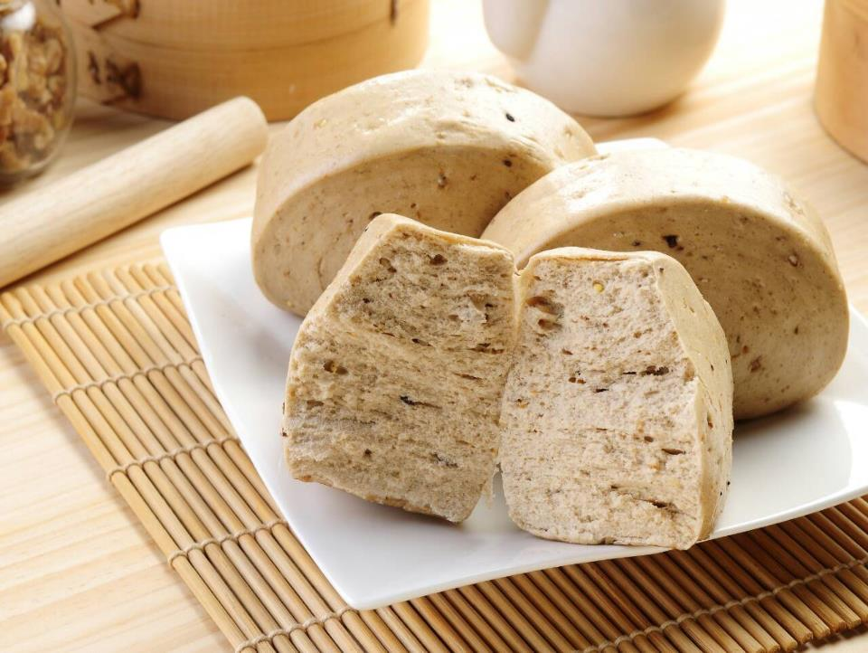
眷村文化與現代生活

Slide 28
牛罵頭文化
台灣史前文化可以分成
舊石器時代
新石器時代
金屬器時代
牛罵頭文化
屬於哪一種類型？在這裡，我們可以找到答案！

Slide 29
清水傳奇～廖添丁
台中清水人。生於清光緒九年（1883）是日治時期的地方傳奇人物。
小時替人家養牛，後來跟著來自唐山的補鍋師傅，而學會了打拳，擅長「青腳巾」功夫。青腳巾是長約 12台尺的藍色長布腰帶，遇敵人攻擊時，可當武器使用，或將其一端拋向樹枝或屋簷順勢逃走。
廖添丁精於拳腳功夫加上易容術，因此常能躲過日本警察的追捕。他總是公然挑戰日本人，不但偷取日本警察的槍枝，也利用易容技巧戲弄官兵，還經常劫富濟貧，就連當時戒備森嚴的台北首富「古大頭商號」及警察局長的官邸，都難逃被偷的命運，久而久之便成為百姓的崇拜對象。
明治 42年（ 1909），廖添丁為逃避追捕受困八里，躲藏在山洞內，幾天沒睡的疲累加上遭到親友的出賣，讓他在大樹下睡覺時，不幸被鐵鍬重錘頭部身亡，就這樣結束了他的一生，當時他才26歲。

Slide 30
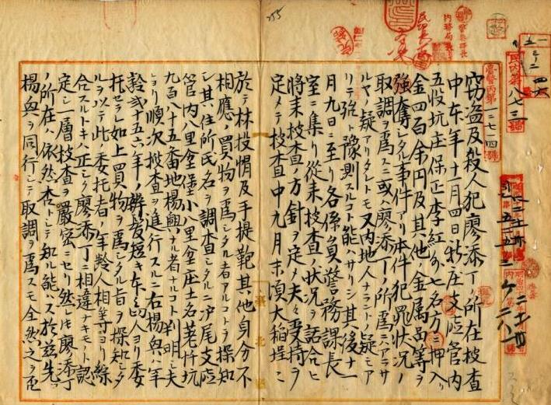
明治42年11月30日，臺北廳長井村大吉致總督府內務局局長川村竹治的報告

Slide 31
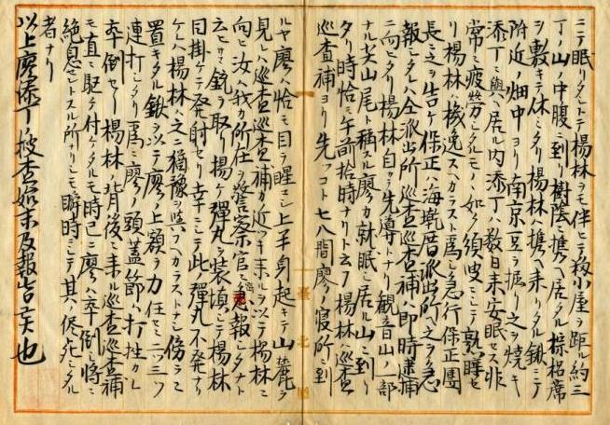

Slide 32
清水傳奇～廖添丁
廖添丁的故鄉清水區秀水里，為了紀念廖 添丁而建了一間漢民祠供人參拜，信眾平日除早晚要燒香祝禱外，還會點上一根香菸來祭拜。

Slide 33
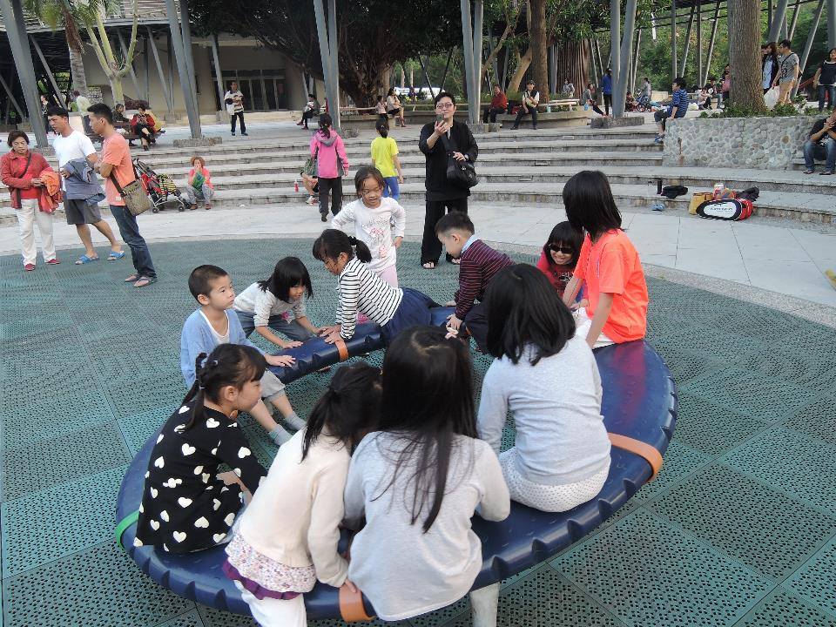
鰲峰山～遊戲場-極限飛輪

Slide 34
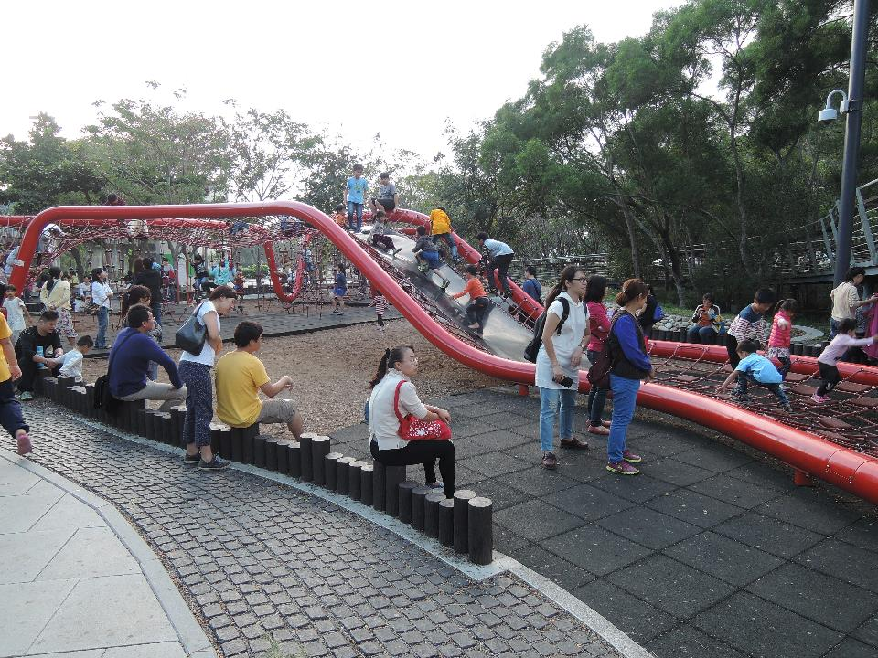
鰲峰山～遊戲場-體能極限場

Slide 35
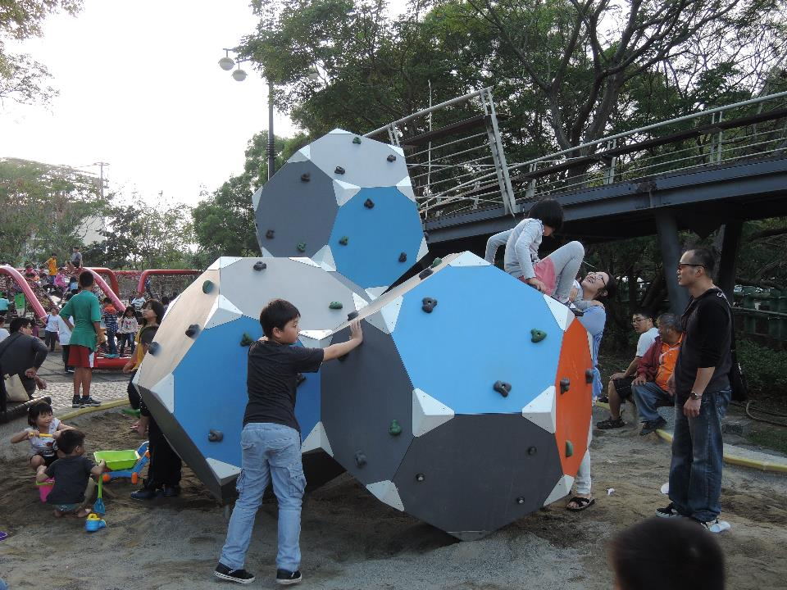
鰲峰山～遊戲場-攀爬雕塑區

Slide 36
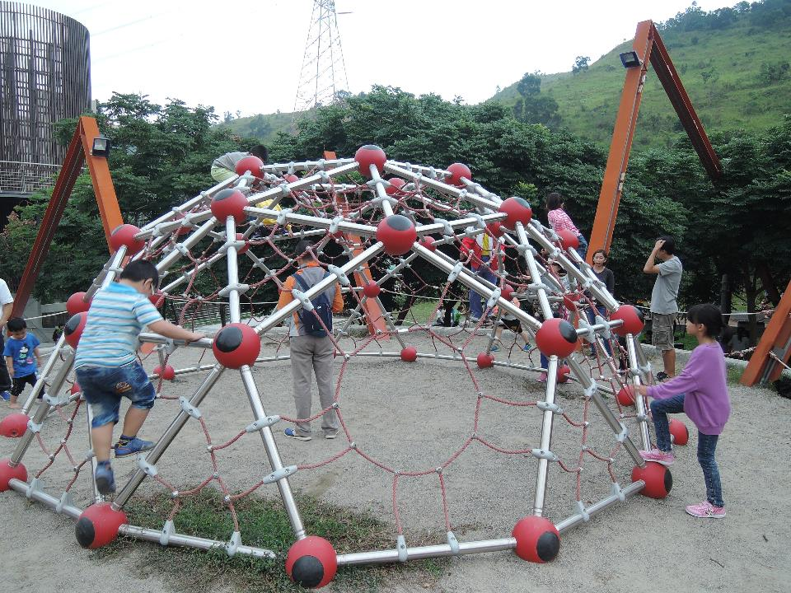
鰲峰山～遊戲場-蜘蛛體能設施

Slide 37
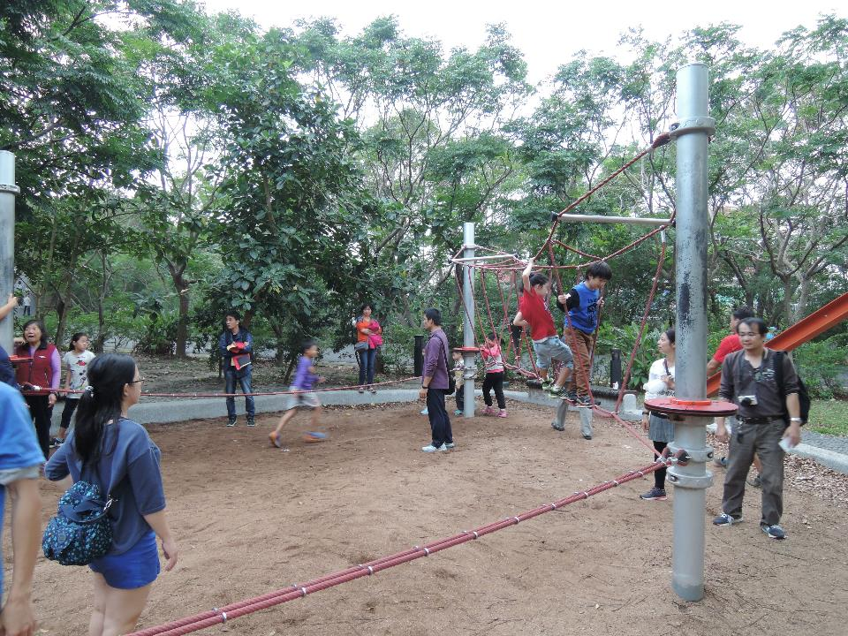
鰲峰山～遊戲場-獨繩橋

Slide 38
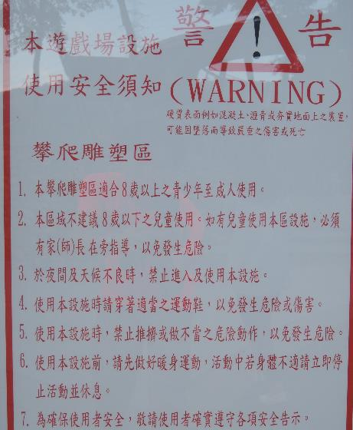
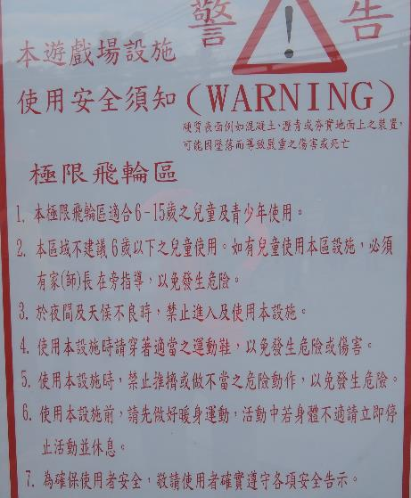
請務必遵守安全守則

Slide 39
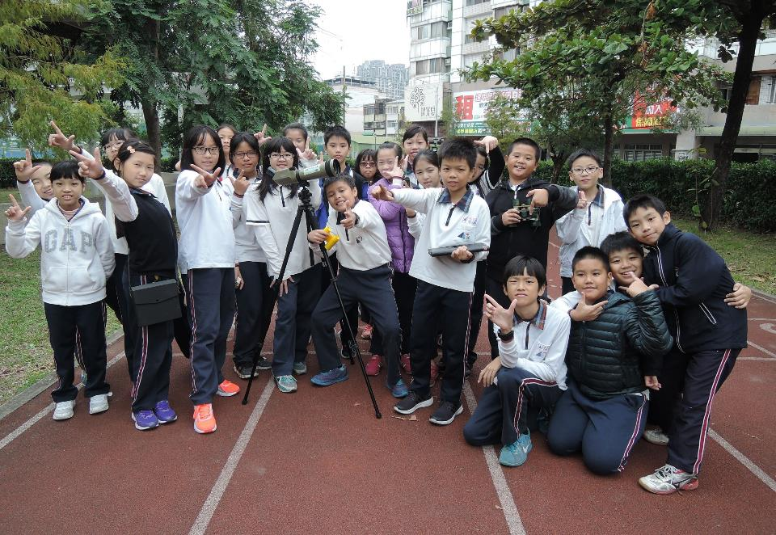
The End

